Slide 1

Translate & Polly
Textübersetzung mit Sprachausgabe

Slide 2

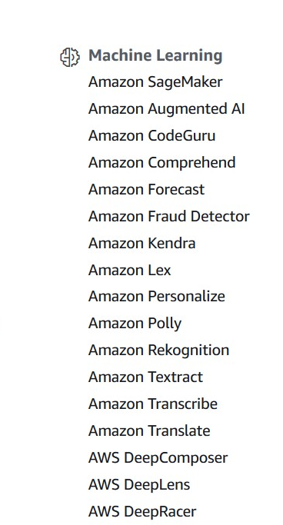
Aufgabenstellung
Eine einfache Webseite erstellen, die den AWS-Translate-Service mit der Sprachausgabe Polly verbindet
Notes:
Ziel war es eine einfache Webseite zu erstellen, die den Translate Service von AWS mit der Sprachausgabe Polly verbindet
Die Services sind im ML-Tab von AWS zu finden

Slide 3
Translate-Service
Unterstützung von > 50 verschiedenen Sprachen
Training durch neuronale Netze
Funktionsweise
Encoder
Semantische Repräsentation
Decoder
Übersetzung
Mechanismen, um kontextspezifische Übersetzung zu ermöglichen
https://docs.aws.amazon.com/translate/latest/dg/what-is.html

Slide 4
Sprachausgabe Polly
Normale Text-To-Speech (TTS) Synthese
Verkettung der Phoneme (Laute)
Unterstützung von > 20 verschiedenen Sprachen
mit oft verschiedenen "Sprechern"
Hello + World
hə‘ləʊ + ‚wAɜ:ld
Phonemic script
Plaintext
https://docs.aws.amazon.com/polly/latest/dg/what-is.html

Slide 5
Sprachausgabe Polly
Zusätzliche neuronale TTS-Technologie
nutzt Machine-Learning
ermöglicht menschlichere Aussprache
unterstützt werden US- und UK-Englisch, Portugiesisch, Spanisch
https://docs.aws.amazon.com/polly/latest/dg/what-is.html

Slide 6
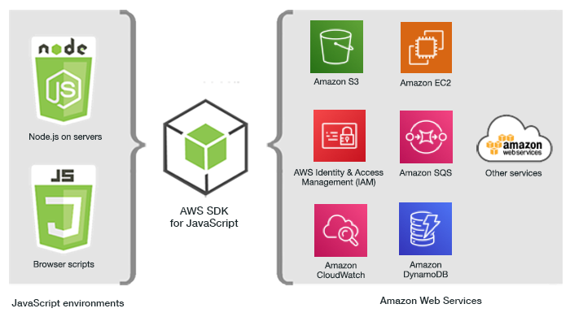
Integration der Services
verschiedene SDKs für AWS Translate und Polly
AWS-SDK für JavaScript
.NET
C++
Go
Java
JavaScript
PHP3
Python
Ruby 3
https://docs.aws.amazon.com/sdk-for-javascript/v3/developer-guide/welcome.html

Slide 7
Aufruf der API – Konfiguration
AWS.config.region = "us-east-1";
AWS.config.credentials = new AWS.Credentials(accessKey, secretKey, sessionToken);

Slide 8
Aufruf der API – Objekte
let translate = new AWS.Translate({region: AWS.config.region});
let polly = new AWS.Polly();

Slide 9
Aufruf der API – Translate
let params = { Text: inputText,
SourceLanguageCode: sourceLanguageCode,
TargetLanguageCode: targetLanguageCode
};
translate.translateText(params, callback_function)

Slide 10
Aufruf der API – Polly
let params = { Engine: engine,
OutputFormat: "mp3",
SampleRate: "8000",
Text: text,
TextType: "text",
VoiceId: voiceId
};
polly.synthesizeSpeech(params, callback_function)

Slide 11
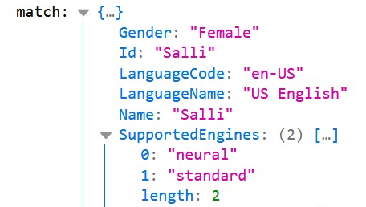
Aufruf der API – Polly
let voiceData = polly.describeVoices({}, callback_function)

Slide 12
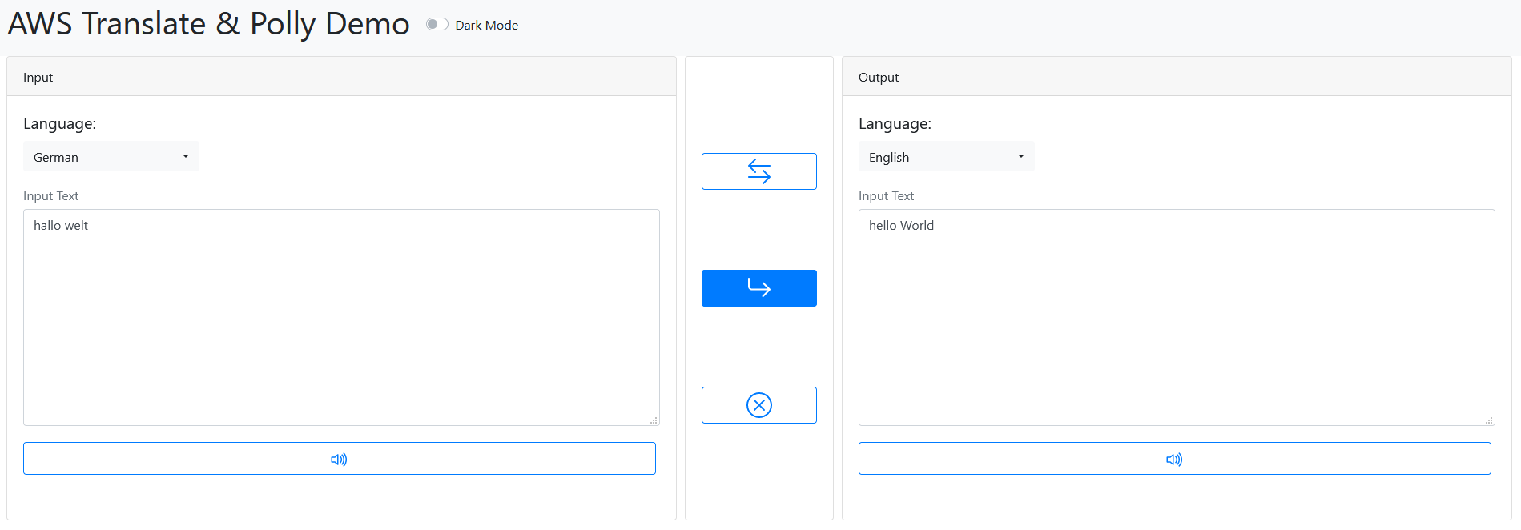
Ergebnis
GitHub: https://github.com/SebastianWallat/AWS_Translate_Polly
Demo: http://ec2-3-80-59-60.compute-1.amazonaws.com/

Slide 13
Frontend
JS + HTML + CSS → klassische Web-Applikation
Verwendung von Frameworks
- jQuery → DOM Manipulation/Navigation
- Bootstrap → CSS
- AWS-SDK → Integration von Polly + Translate

Slide 14
Backend
NodeJS-Server
Bereitstellung als Docker-Container
Web-Server erstellt HTML → Übertragung an Client

Slide 15
Bereitstellung
Nutzung von AWS EC2
Vereinfachung der Installation auf Server → Docker
Dockerfile beschreibt Container-Image
lokal erstellen & push zur Registry (cloud)
auf Server: pull des Images & ausführen

